Slide 1

通信原理实验课
何鹏
部门：通信工程系
邮箱:296341035@qq.com

Slide 2
自我介绍
受教育经历：
  2008-2012 电子科技大学 英才实验学院 本科
  2012-2018 电子科技大学 信息与通信工程学院 博士
  2017-2018 剑桥大学 计算机实验室 国家公派研究生联合培养项目
学生期间部分参与活动与所获奖项：
电子科技大学国家奖学金；
华大基因研究所实习经历；
“众星捧月杯”编程大赛入围中兴总部决赛；
“成电杯”移动APP应用大赛获奖；
任教期间部分工作：
研究方向包括但不限于：无线体域网、智慧医疗、分子通信；
主持包括“国家自然科学基金青年基金”、“重庆市教育委员会科技项目”等数项课题；
指导学生参加比赛获奖近10次；指导学生毕业设计十余人
发表近10篇SCI/EI论文；

Slide 3
实验课基本情况
课程内容：实验1 USRP原理及LABVIEW编程基础
实验2 通信系统接收机设计与实现
实验3 通信系统发送机的设计与实现
实验4 相移键控系统设计与实现
实验平台：NI USRP （硬件平台）
LabVIEW（软件平台）
课程目标：掌握USRP使用方法和LabVIEW编程方法
掌握通信系统设计思想和实现方法
培养团队协作能力
成绩评定：实验操作（40%）
课堂测试（20%）
实验报告（40%）

Slide 4
实验前注意事项
实验前注意事项：
3-4人1组，找到编号对应的主机
安装USRP:先将USRP数据接口连接主机后面,再安装电源线
开机顺序：插USRP数据线—开USRP---开电脑
关机顺序：关电脑---关USRP---拔USRP数据线
检查没问题后经老师同意后方可离开
实验报告独立完成，如发现大面积文字雷同，都计0分

Slide 5
实验操作检查内容
完成后举手示意
检查内容：
步骤1：主程序图连线情况图
步骤2：是否按要求保存了文件
步骤3：前面板程序运行情况

Slide 6
实验报告要求
每个实验撰写电子版报告，一个实验填写一个实验表格。每个实验不超过3张A4纸，即不超过6页内容。第一次实验需要上交一个封面，后面仅提交表格（见模板）。
报告提交时间：课程结束后两周之内。
提交方式：学习通作业，提交word附件。
附件命名方式：班号-学号-姓名（例：1班-20212012-张三）

Slide 7
实验报告要求
包含的图
  1.主程序和相关子程序框图
  2.前面板运行图
  3.包含USRP平台和LabVIEW程序运行的图片
  4.其他必要的结果图。
  每个图需要有相应的分析文字。
  报告要特别注意格式问题，会直接影响报告成绩

Slide 8
实验一
USRP原理及
LABVIEW编程基础

Slide 9
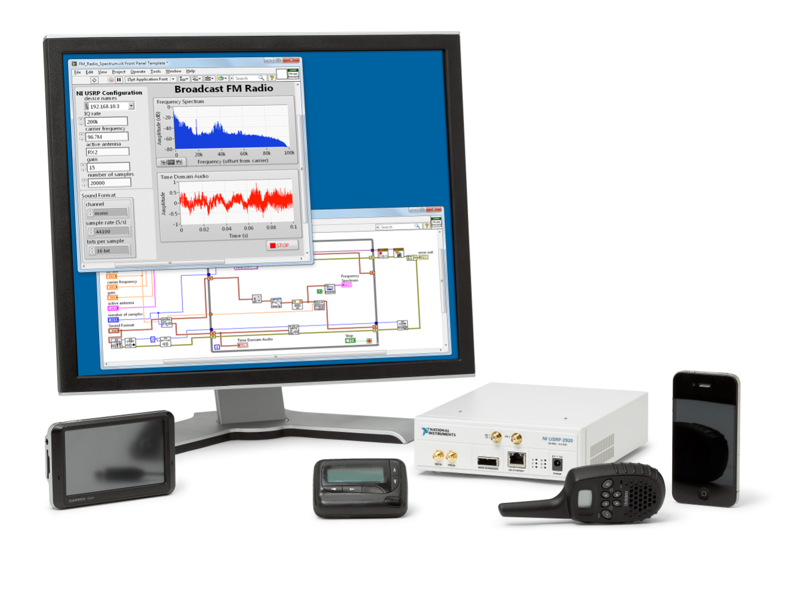
LabVIEW 开发环境简介

Slide 10

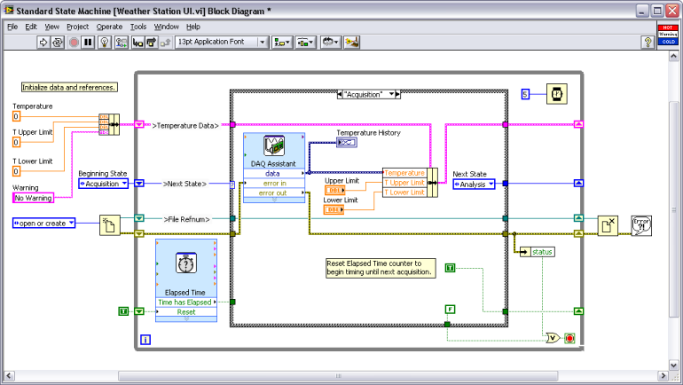
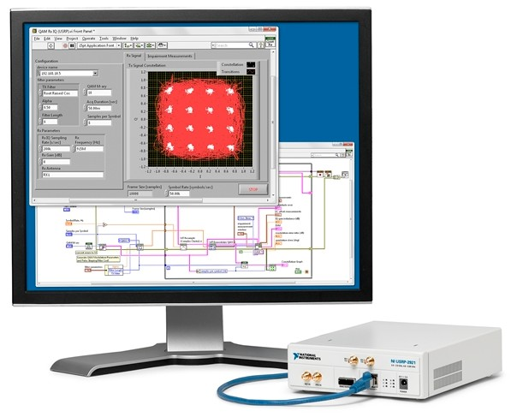
什么是LabVIEW?
LabVIEW 是一个图形化编程环境，它被数百万工程师和科学家用于开发复杂的测量、测试和控制系统。
LabVIEW 能够与多种类型的硬件设备（包括NI USRP）进行交互。

Slide 11

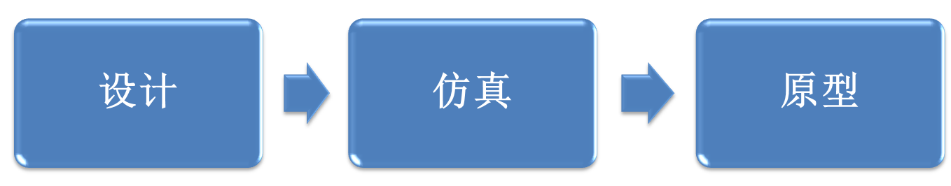
什么是LabVIEW?
从概念到原型 … 快速完成!
图形化系统设计平台
LabVIEW 图形化系统设计提供统一的工具平台，集成化的开发流程
学习曲线更短
系统集成更简单
部署至硬件的时间更短…快速部署!

Slide 12
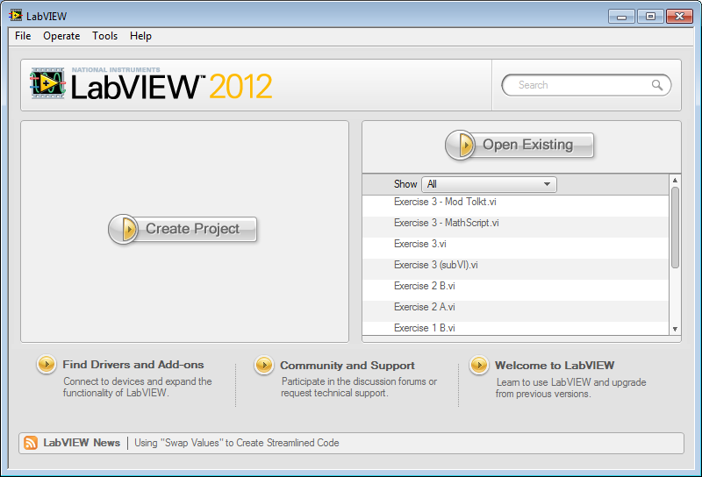
LabVIEW系统启动

Slide 13
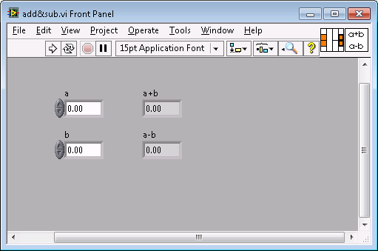
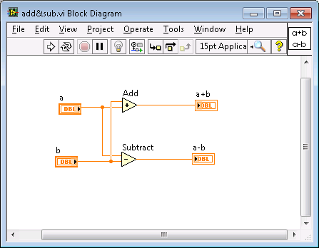
LabVIEW系统构成
LabVIEW VI 包含三个主要部分：
1. 前面板 2. 程序框图 3. 图标/接线板

Slide 14
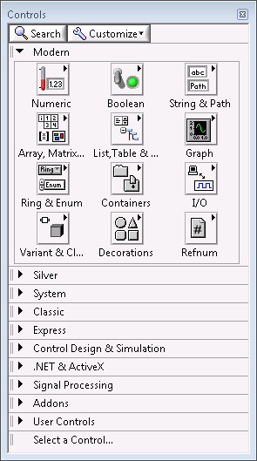
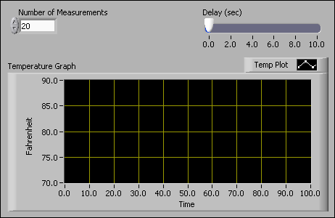
前面板和控件选板
数值控件
  控件选板- 包含用于创建前面板的输入控件和显示控件

Slide 15
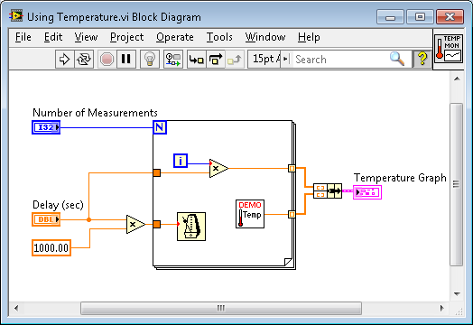
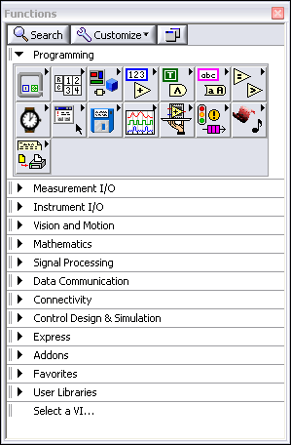
程序框图和函数选板
数学函数
  前面板对象在程序框图当中显示为接线端
包含VI、函数、以及常量，用于创建程序框图

Slide 16
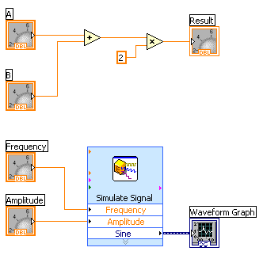
数据流编程
程序框图的执行顺序
  依赖于数据流的方向
  从左到右执行
仅当所有输入接线端上的数据都可用时，该节点才能执行
当该节点执行完成时，会把数据提供到所有输出接线端

Slide 17
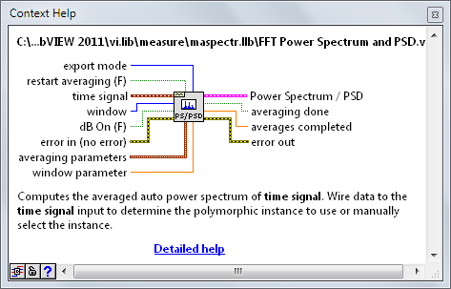

LabVIEW 帮助工具
将鼠标停留在某个函数模块上即可获得即时帮助
选择 帮助»显示即时帮助
快捷键： <Ctrl-H>

Slide 18
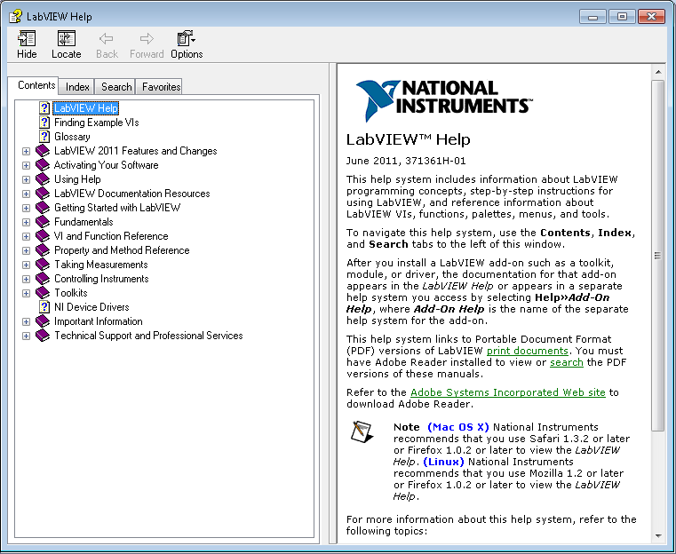
LabVIEW 帮助工具
选择帮助»LabVIEW 帮助
使用即时帮助口中的详细帮助链接或者按钮
鼠标右击一个对象，并从快捷菜单中选择 帮助

Slide 19
NI USRP 软件无线电设备简介

Slide 20
什么是软件无线电?
软件无线电（SDR）指的是使用运行在通用硬件平台上的软件模块实现无线通信功能的技术.....

Slide 21
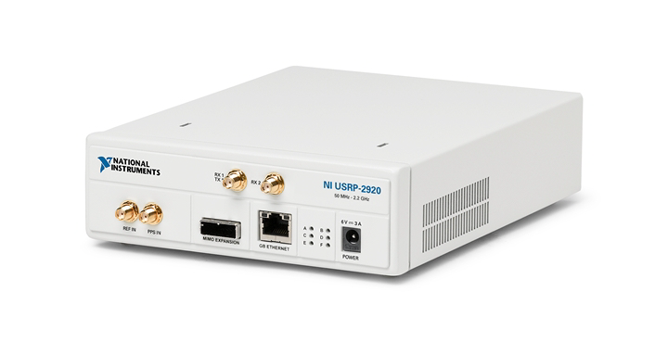
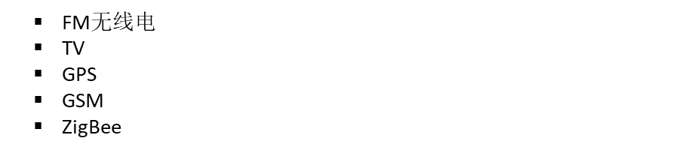
NI USRP – 软件无线电
可调谐的 RF 收发器前端
  频率范围
  50 MHz – 2.2 GHz (NI-2920)
  2.4 GHz & 5.5 GHz (NI-2921)
  400 MHz – 4.4 GHz (NI-2922)
信号处理和合成
  使用NI LabVIEW 开发和探索算法
  使用NI 调制解调工具和 LabVIEW 插件来仿真或者处理信号
应用领域
  安全无线电
  OFDM
  无源雷达
  动态频谱接入
用于连接 PC的千兆以太网口
  即插即用
  最高 25 MS/s 基带 IQ 数据传输

Slide 22

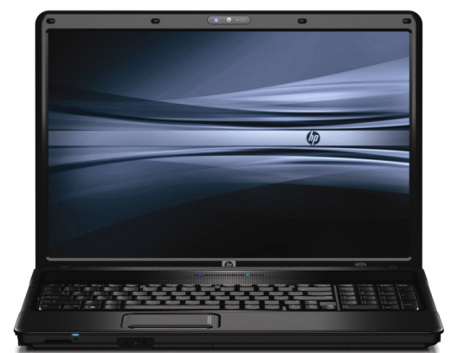

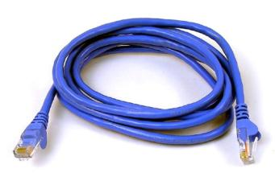
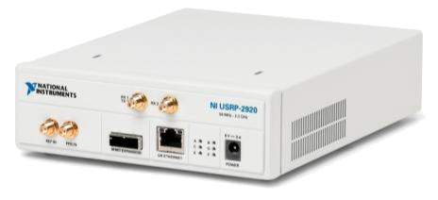
NI USRP 软件无线电
基带 IQ

Slide 23

SDR 组件
接收
RF 下变频
模数转换
解调
信号处理

Slide 24
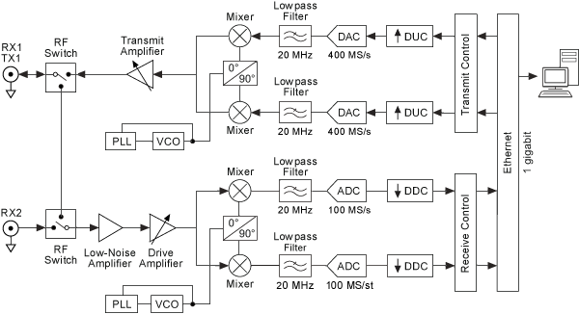
NI USRP-2920 硬件构成
1. 设备名称
5. 增益
4. 天线
6. 样本数/
缓存
2. IQ 速率
模拟RF 收发器
3. 载波频率
固定功能 FPGA
PC

Slide 25
实验1 AM调制原理
数学原理：
直流信号
基带信号
载波信号

Slide 26
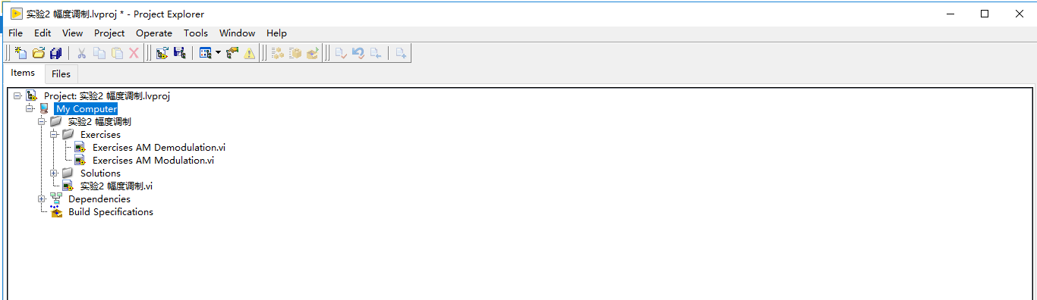
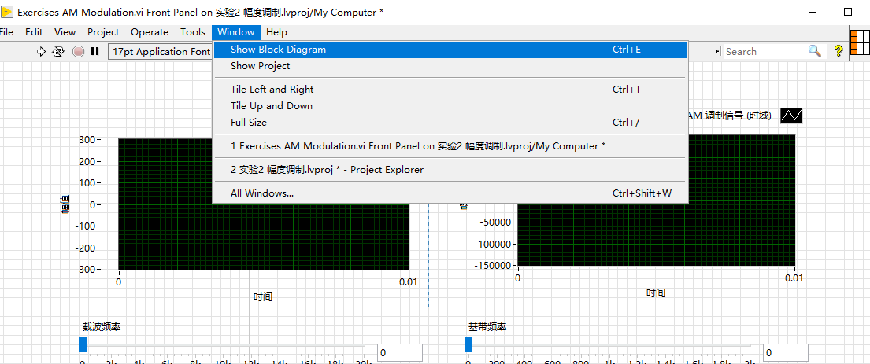
实验1 步骤
步骤1：
打开路径E:\通信原理实验课\课1\实验2 幅度调制 LabVIEW project文件，
然后打开exercises条目里的 Exercies AM Modulation文件的程序框图

Slide 27
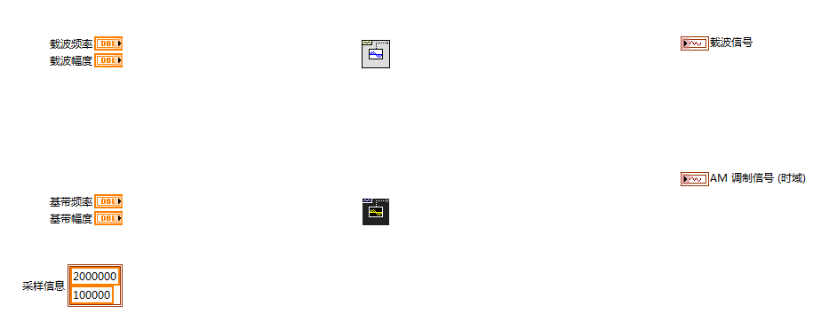
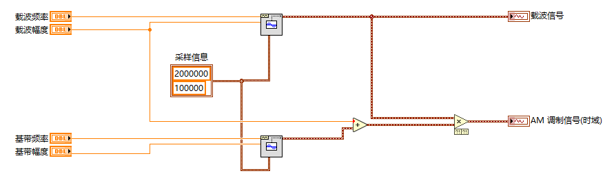
实验1 AM调制原理
步骤2：
完成模块连线

Slide 28
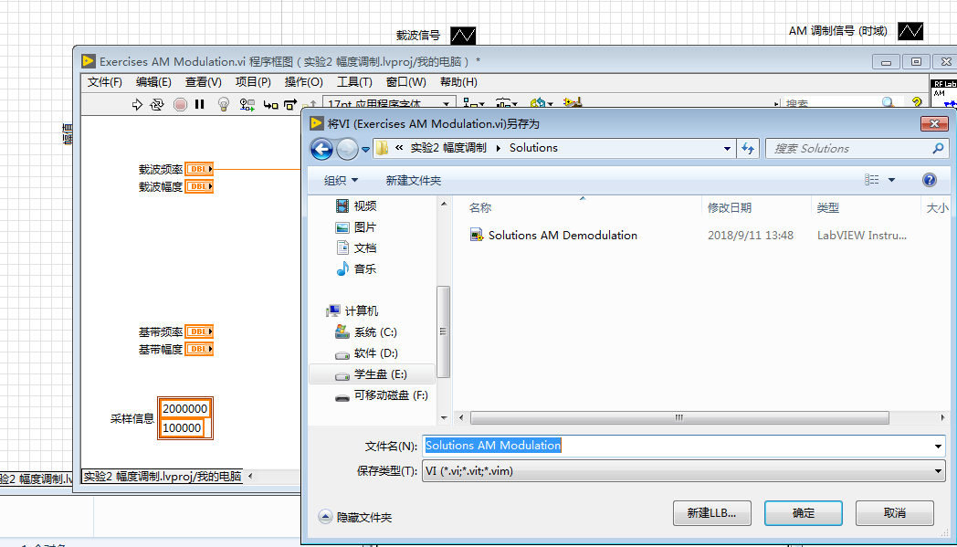
实验1 步骤
步骤3：
另存为Solutions文件夹中，重命名为 Solutions AM Modulation.vi

Slide 29
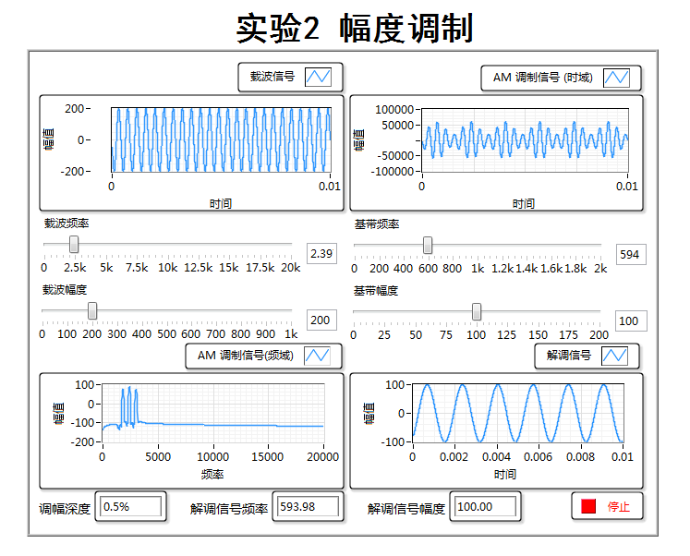
实验1 步骤
步骤4：
打开 试验2 幅度调制.vi
在前面板中进行调试，保存截图，结合主面板的原理用于写实验报告

Slide 30
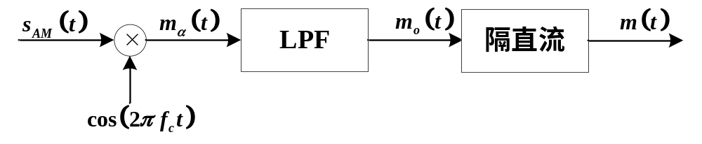
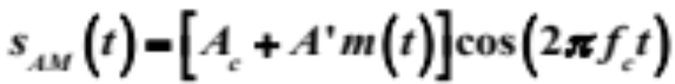
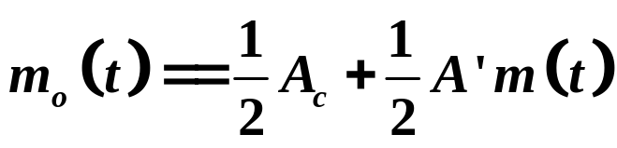
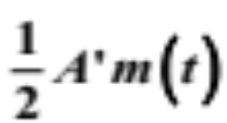
实验1 AM幅度调制与解调实验(拓展)
在文件Exercise AM Demodulation中编写相干解调算法，替换Solutions AM Demodulation并运行成功！！！
去直流
提示：已知载波频率，但不知道载波幅度，需使用滤波器和隔直流模块

Slide 31
实验二
通信系统接收机设计与实现

Slide 32
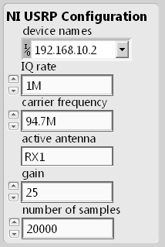
配置USRP 的 6 个接收参数
1. 设备名称 – 一个或多个 USRP的IP地址
2. IQ 速率– 正交采样率, 相当于带宽
3. 载波频率 – 感兴趣的频率
4. 天线 – 选择哪个天线端来接收
5. 增益– 在对信号进行数字化之前，放大信号
6.样本获取量 – 每次采集多少样本

Slide 33
配置USRP 的 6 个接收参数
~
IQ 速率 ~ 带宽
1 MHz
功率 (dB)
50 MHz
94.7 MHz
频率

Slide 34
配置USRP 的 6 个接收参数
载波频率
1 MHz
功率 (dB)
50 MHz
94.7 MHz
频率

Slide 35
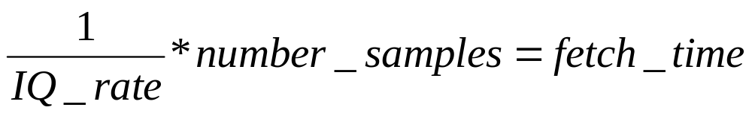
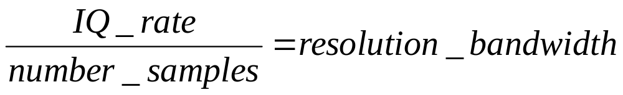
配置USRP 的 6 个接收参数
样本数量
时域
频域

Slide 36

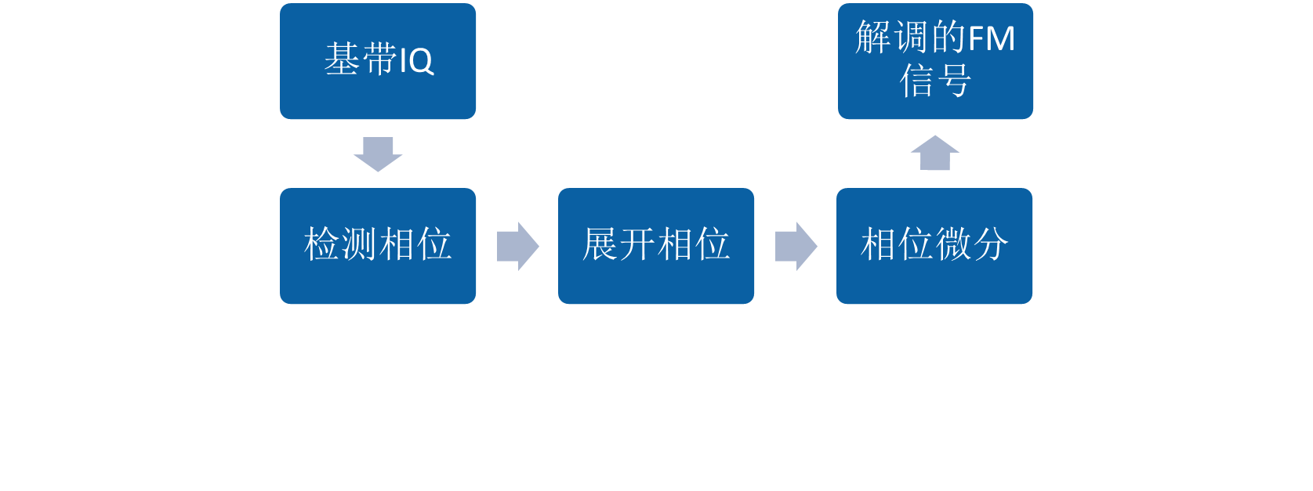
FM接收机解调原理
解调FM无线电广播可以分三步：
检测载波相位 (基带IQ采样的反正切)
展开相位(去除间断点)
计算微分 (相位的变化 ≈ 频率)

Slide 37



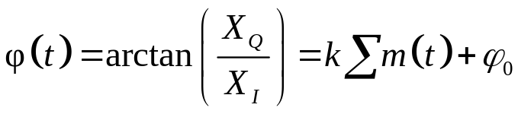
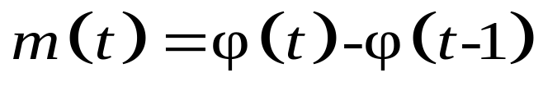
实验2 FM接收机解调原理
数学原理：
介绍一种经典方法解调：反正切方法
基于正弦波的已调信号：
1.坐标极化：
上式展开有：
同相分量
正交分量
求角度
2.消除相位不连续：
3.对相位差分逐步求导：
将-180度到180度的离散相位
转化为连续相位

Slide 38
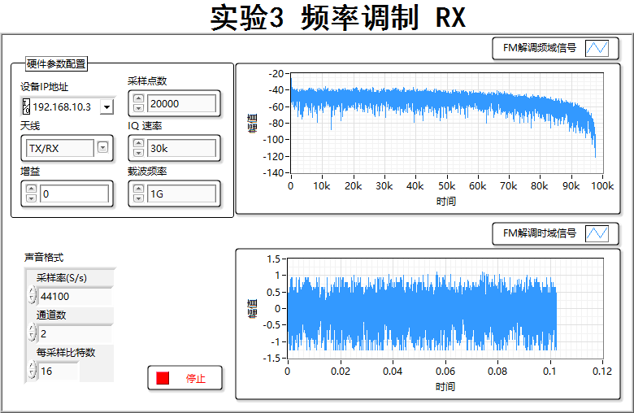
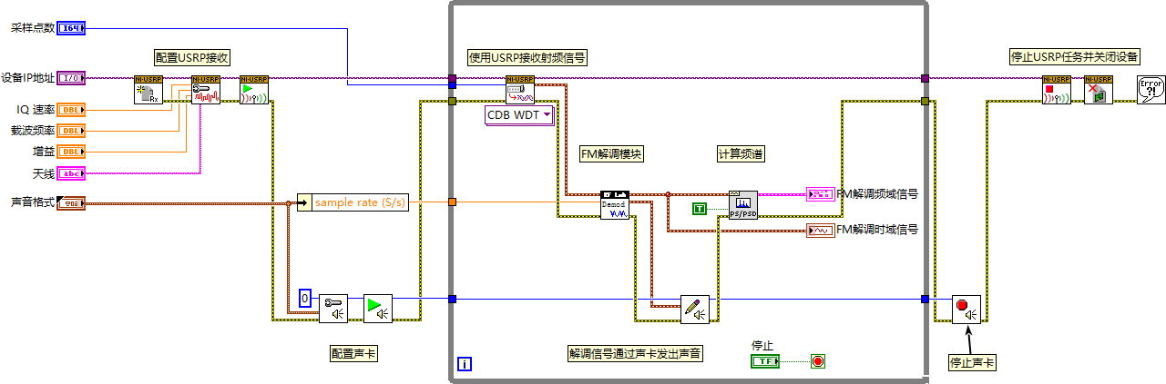
实验2 步骤
频率调制RX.vi
前面板：
程序
框图：

Slide 39
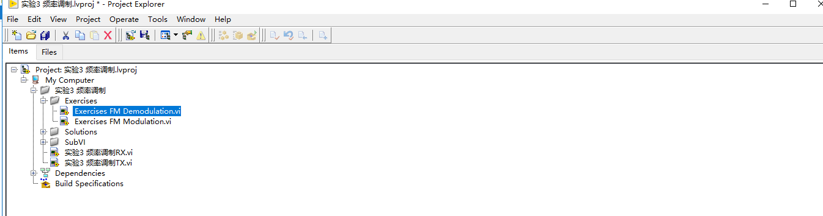
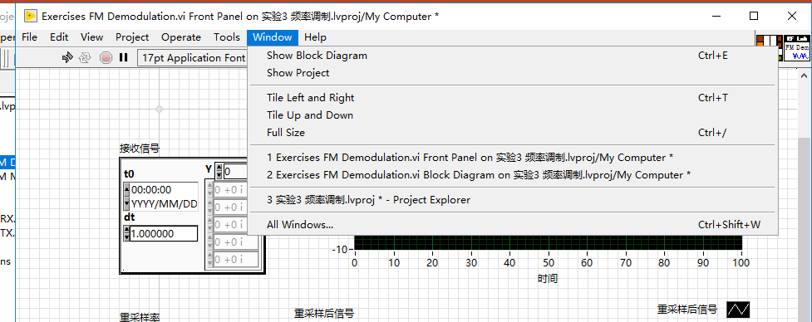
步骤1：
打开路径E:\通信原理实验课\课2\实验3 频率调制 LabVIEW project
打开Exercises/ FM Demodulation.vi子程序完成主程序框图

Slide 40
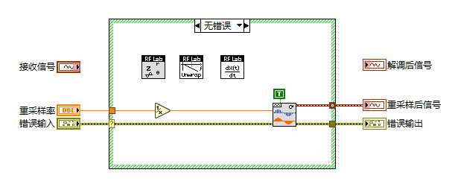
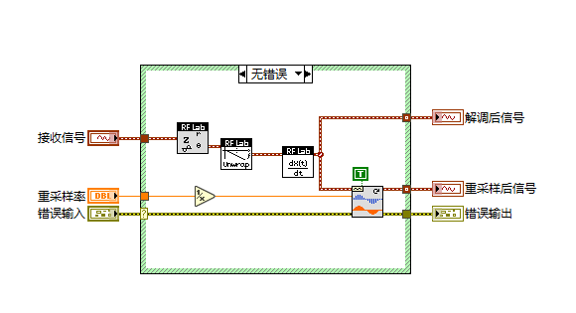
实验2 步骤
步骤2：
完成模块连线

Slide 41
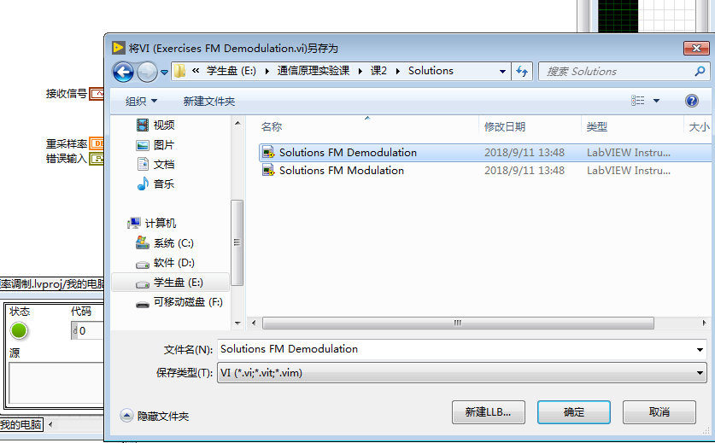
实验2 步骤
步骤3：
另存为Solutions文件夹中，命名为 Solutions FM Demodulation.vi

Slide 42
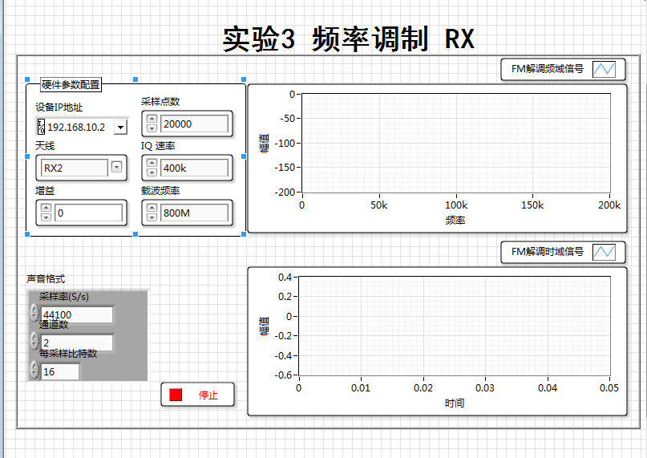
实验2 步骤
步骤4：
调试接收机模块参数，收听广播
打开 实验3 频率调制RX.vi
在前面板中进行调试，保存截图，结合主面板的原理用于写实验报告
设备IP地址USRP
广播频率93.8M

Slide 43
实验2 步骤
自行设计其他FM解调算法并能够成功运行，经老师认证后即可加分！！！

Slide 44
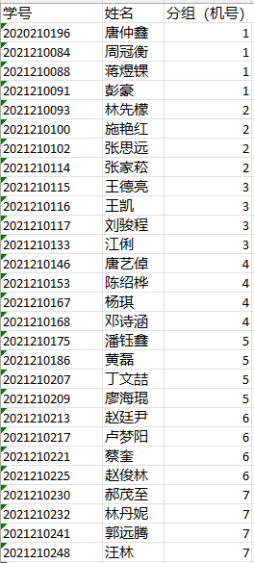
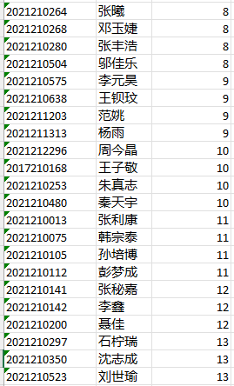
实验2 分组情况（通信1班）

Slide 45
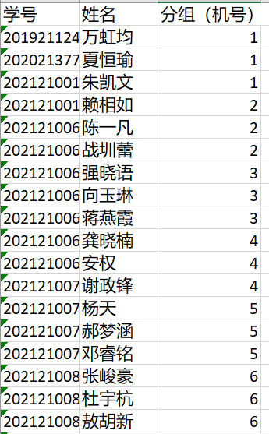
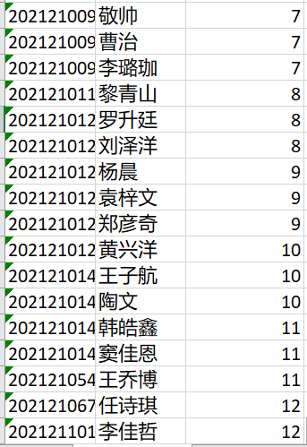
实验2 分组情况（通信2班）

Slide 46
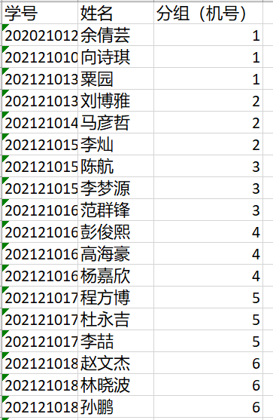
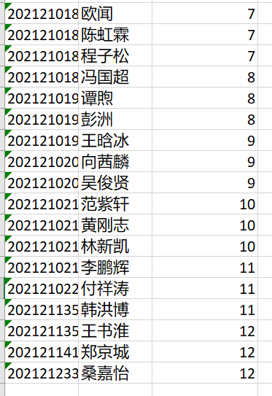
实验2 分组情况（通信3班）

Slide 47


实验2 分组情况（通信4班）

